Slide 1

Capacitación

Slide 2

INFORMÁTICA:

Slide 3
La informática, también llamada computación, es una ciencia que administra métodos, técnicas y procesos con el fin de almacenar, procesar y transmitir información y datos en formato digital.
De esta forma, la informática se refiere al procesamiento automático de información mediante dispositivos electrónicos y sistemas computacionales. Los sistemas informáticos deben contar con la capacidad de cumplir tres tareas básicas: entrada (captación de la información), procesamiento y salida (transmisión de los resultados). El conjunto de estas tres tareas se conoce como algoritmo.

Slide 4
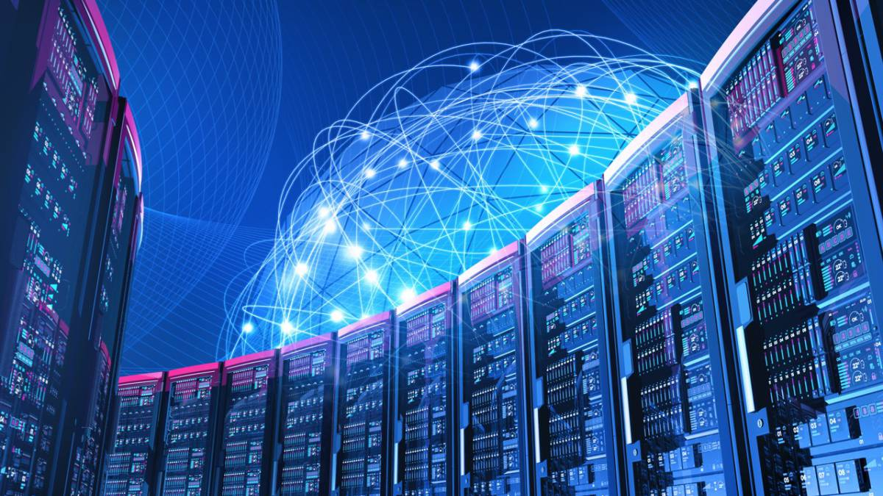

Slide 5
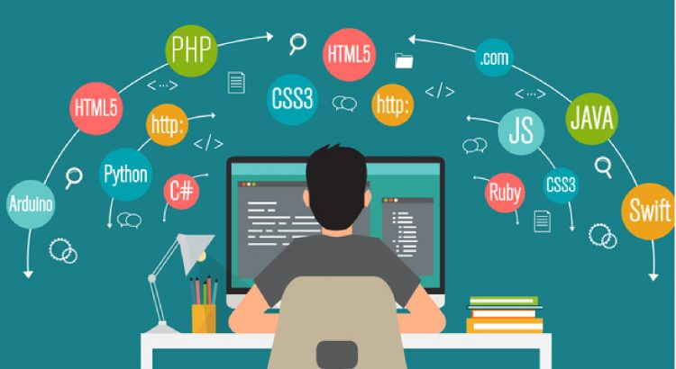
PROGRAMACIÓN:

Slide 6
La programación es un proceso que se utiliza para idear y ordenar las acciones que se realizarán en el marco de un proyecto; al anuncio de las partes que componen un acto o espectáculo; a la preparación de máquinas para que cumplan con una cierta tarea en un momento determinado; a la elaboración de programas para la resolución de problemas mediante ordenadores, y a la preparación de los datos necesarios para obtener una solución de un problema.

Slide 7
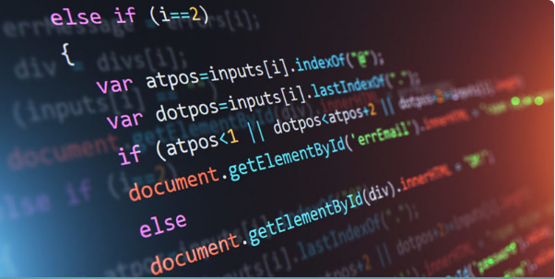

Slide 8
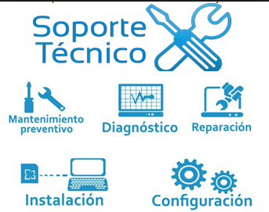

Slide 9
El soporte técnico es un rango de servicios que proporcionan asistencia con el hardware o software de una computadora, o algún otro dispositivo electrónico o mecánico. En general los servicios de soporte técnico tratan de ayudar al usuario a resolver determinados problemas con algún producto en vez de entrenar o personalizar.
La mayoría de las compañías que venden hardware o software ofrecen soporte técnico de manera telefónica o en línea. Las instituciones y compañías por lo general tienen sus propios empleados de soporte técnico. Existen a su vez múltiples lugares libres en la web respecto a soporte técnico, en los cuales los usuarios más experimentados ayudan a los novatos.

Slide 10
El soporte técnico se puede dar por distintos medios, incluyendo el correo electrónico, chat, software de aplicación, faxes y técnicos, aunque los más comunes son el telefónico y el presencial (en sitio). En los últimos años hay una tendencia a la prestación de soporte técnico remoto, donde un técnico se conecta al ordenador mediante una aplicación de conexión remota que cuenta con la capacidad de almacenar muchos trabajos de memoria.

Slide 11
Recordemos que todo visto anteriormente, es una profesión muy linda, pero todo depende del programador/técnico/informático.

